Slide 1
计算机图形学第一次研讨
一只罗小黑的诞生
Group 12
71115325 邹迪凯
71115327 罗 皓
71115339 肖君彦

Slide 2
作品效果展示

Slide 3
工作思路简述

Slide 4
工作思路简述
步骤1: 分析问题
Step 1
分析题目的要求
1. 多边形+圆 2. 两种颜色 3. 动物
确定画罗小黑，寻找参照图
步骤2: 分解问题
Step 2
小组分工，约定一些基础量
基础量：画布大小，参照图位置
分工：耳朵+脸，眼睛+身体，嘴巴
步骤3: 组合成果
统一名称和去除冗余
合并代码
调整位置和大小
Step 3

Slide 5

工作思路简述
三角形
椭圆
扇形（圆的一部分）
半椭圆（截取一部分）
+扇形
矩形+半圆

Slide 6
代码结构示意

Slide 7
代码结构示意
Onload
主函数
drawEllipse、drawEar、drawMouth、drawEye、drawTail
子函数
linkVerticeAndColorsToShader
generateEllipse、generateEllipseWithinRange、generatePureColor
工具函数

Slide 8
代码结构示意
WEBGL绘制图形四部曲
计算所有顶点的坐标
计算所有顶点的颜色
STEP 1
STEP 2
STEP 3
STEP 4
将坐标和颜色导入着色器中
生成图形

Slide 9
工程后思考

Slide 10
工程后思考
1
可以封装一些常用的多边形绘制函数
2
WebGL缓存区大小的限制
3
圆和椭圆的最优三角组合数

Slide 11
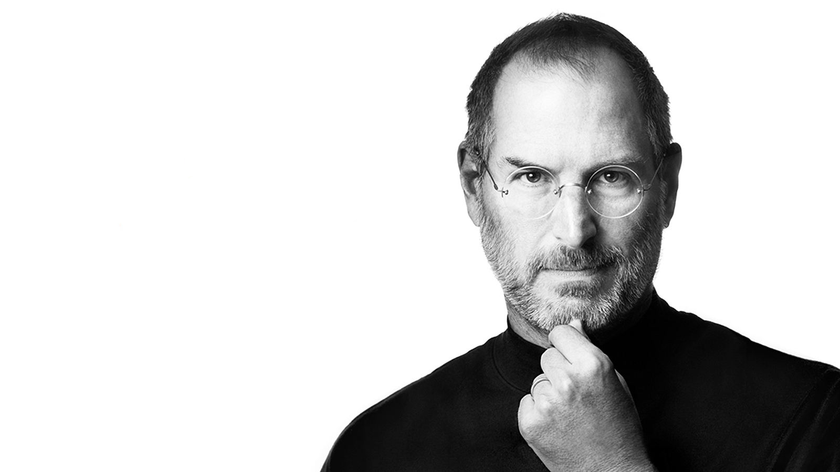
Think Different
----Steve Jobs

